Slide 1


新目标八年级上 Unit 9
When was he born?
院系:外国语学院
班级:英语122
姓名:杨娜娜
学号：20120401050322

Slide 2
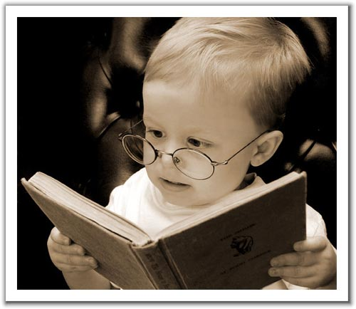
教学理念
具有启发性
突出主体性
注重思维品质

Slide 3

说教材
1、教材内容：
谈论国际明星的生日及其它情况。
2、教材地位：
整单元的预热（warming up）;
八年级的训练重点;
初中英语学习的重要环节。

Slide 4
说教材（大纲要求）
单词：
international/born
句型：
When was she born?
She was born in 1973.
She is a great Chinese ping-pong player.

Slide 5
说教材
重点：
①When was she/he born?
②She /he was born in… .
③When were you born?
④I was born in… .
难点：
①Be 动词在不同人称，不同时态句子中的用法;
②年份前的介词in。

Slide 6
说教材（教学目标）
1、知识与技能目标：
学会谈论名人的切入点、句型、
单词。
听、说、读、写；
思、辩、讲、演。

Slide 7
说教材（教学目标）
2、过程与方法目标：
听说、互动学习知识；
（表演观察、共同讨论等）
自主活动巩固知识；
（小组讨论、全班活动、个人演讲）
达到训练各方面能力目的。

Slide 8
说教材（教学目标）
3、情感价值目标：
配合言语，调用已知信息；
增强人际交往能力和逻辑思维。

Slide 9
说教法
教学方法：
1、五段教学法：
预备；提示；联系；总结；应用。
2、交际法。
3、联想法。
4、类比法。
教具媒体：
录音机、磁带、
多媒体课件。

Slide 10
说学法
学法：
主动参与；
乐于研究；
交流合作。
“五勤”学习法：
脑勤；
口勤；
耳勤；
眼勤；
手勤。

Slide 11
说教学程序（综述）
1、 导入 6分钟
2、 学句型，练听力 12分钟
3、 课堂练习 15分钟
4、 课堂总结 8分钟
5、 课下活动 4分钟

Slide 12

程序
导入 学句型，练听力 练习 总结 课下活动
1、角色扮演导入新课。（体育迷）
2、英语自我介绍，引出句型。
(重复；翻译；板书)
－My birthday is … .
－I was born in … .
提醒学生注意be动词的过去式。

Slide 13
程序
导入 学句子 练听力 练习 总结 课下活动
2、提问学生引出句型（板书）
－When is your birthday?
－My birthday is … . (引导)
－When were you born?
－I was born in… .
使用鼓励性语言

Slide 14

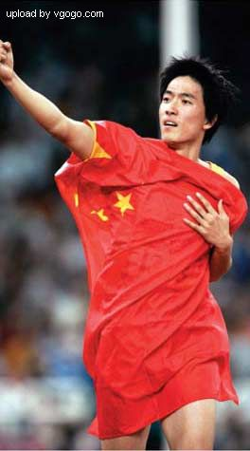
程序
导入 学句子 练听力 练习 总结 课下活动
Who’s that?
That’s Liu Xiang.
He is an international
(国际性的) sports star.
When was he born?
He was born in 1980.
When is his birthday? (铺垫)
（讲解单词，提问学生回答或翻译句子，教师领读）

Slide 15
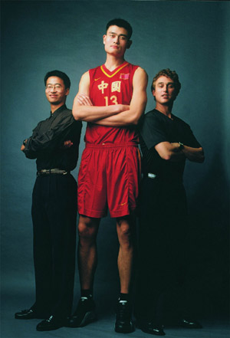
程序
导入 学句子 练听力 练习 总结 课下活动
Who’s that?
When was he born?
（提问）

Slide 16
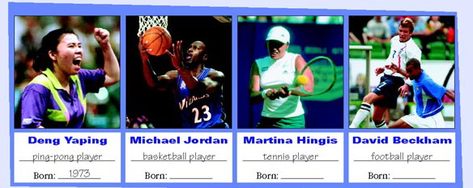
程序
导入 学句子 练听力 练习 总结 课下活动
Who are they? (两人讨论并对话)
When were they born?（let’s listen to the tape.）

Slide 17
程序
导入 学句子 练听力 练习 总结 课下活动
1、听磁带 听大意
填答案
2、提问学生读答案。
Deng Yaping was born in 1973.
Michael Jordan was born in 1963.
Martina Hingis was born in 1980.
David Beckham was born in 1975.

Slide 18

程序
导入 学句子 练听力 练习 总结 课下活动
1、教师表演并领读
对话。
2、根据例子编对话
My favorite star.
3、提问学生表演对
话并评选最佳表演者。
Model:
A：Who’s that?
B: That’s Deng Yaping.She is a great Chinese ping-pong player.
A:When was she born?
B:She was born in 1973.

Slide 19
程序
导入 学句子 练听力 练习 总结 课下活动
板书：
--When was she/he born?
She/he was born in… .
--When were you/they born?
I was born in… .
We were born in… .
They were born in… .
1、学生自主总结
重点。
（提问）
2、教师口头强调
重点。
3、教师板书重点

Slide 20

程序
导入 学句子 练听力 练习 总结 课下活动
1、People we admire.
我们最崇拜的名人。（全班活动）
2、交流明星资料编对话。（小组活动）
3、三分钟演讲：
《我为什么崇拜他》（个人活动）

Slide 21
程序
导入 学句子 练听力 练习 总结 课下活动
语言提示：
…is my favorite star.
He/she is a… .
He/she is born in… .
He/she is famous because… .
I like him/her because… .

Slide 22
程序
导入 学句子 练听力 练习 总结 课下活动
学生自评
项目 | 兴趣 | 研究 | 背诵 | 理解
语法
句型
单词
听力
口语
活动

Slide 23
板书设计
U9 When was he born?
（知识点）
1、My birthday is … .
I was born in … .
2、When is your birthday?
When were you born?
3、international (国际性的)
4、总结：
--When was she/he born?
She/he was born in… .
--When were you/they born?
I was born in… .
We were born in… .
They were born in… .

Slide 24


